Slide 1


JUDOLIN EN CASA
#YOMEQUEDOENCASA

Slide 2

CONSEJOS
OS ANIMAMOS A QUE SE PONGAIS EL TRAJE DE JUDO PARA LA REALIZACIÓN DE LA ACTIVIDAD.
SEGURO QUE HAY ALGÚN FAMILIAR QUE LE APETECE GRABAR , GENIAL! ASI PODRÁS COMPARTIRLO EN TUS REDES SOCIALES Y ETIQUETAR A JUDOLIN (FACEBOOK, TWITTER, INSTAGRAM...)
USA LOS HASHTAG #jUDOLIN #YOMEQUEDOENCASA
@judolin (Twitter) , @cdjudolin (instagram) y cd judolin (facebook)

Slide 3

NORMAS DE SEGURIDAD
Recuerda que no debes lesionarte durante la sesión de JUDO A DISTANCIA. Para ello te recomendamos una serie de normas:
Durante la sesión estarás acompañado por un adulto (Papá o Mamá), ellos te indicarán el contenido de cada sesión. Serán tú Uke, ya sabes, el compañero que te ayuda a aprender.
Presta atención a sus indicaciones y realiza las tareas propuestas de forma correcta y concentrado.
Despeja la zona donde vayas a realizar la sesión. No debe haber obstáculos u objetos con los te puedas golpear o caer: mesas, sillas, juguetes, etc.
Asegúrate que la superficie donde realizas la sesión no resbala.

Slide 4
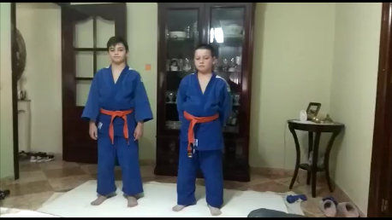
SESIÓN 10 nivel 1
"CAZATORTUGA"
OBJETIVO:
El objetivo de la sesión es haceros más llevadera la situación actual y que los chic@s no se desvinculen del deporte. Recordamos que no es un entrenamiento normal, se trata de juguéis con los chicos a través de su deporte, El Judo.
Los padres, a partir de ahora profes y compañeros de judo, tenéis que ser buenos actores y a la vez recordar esos momentos cuando jugabais de niño.
Podéis imitar a los profes en sus movimientos, gestos, forma de hablar y llevar el traje, etc, los chicos se reirán.
Los profes os ayudaremos en todo lo que podamos.
¡VAMOS EQUIPO!

Slide 5

SALUDO
Saluda correctamente a tus Ukes.
Si no saben enséñales.
Recuerda que hay dos saludos

Slide 6
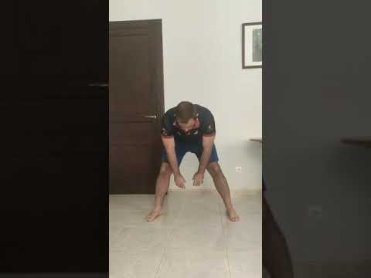
CALENTAMIENTO
( abel vazquez – CD JUDOLIN
3 veces deportista paralímpico - pekin, londres y rio.
3º europa)
https://youtu.be/8kboUx0v4sE

Slide 7
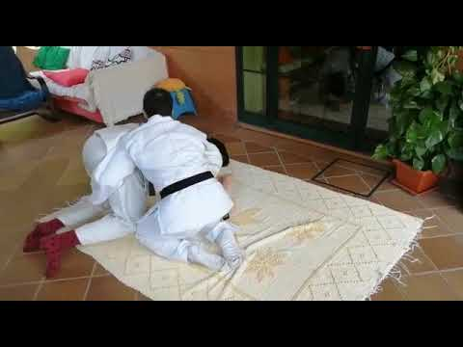
Juego #1
NIVEL 1
JUEGO: "CAZATORTUGA"
DESCRIPCIÓN:
Ambos se desplazan a 4 patas. La "tortuga" tiene que evitar ser cazada. El "cazatortuga" tiene que atrapar a la tortuga y voltearla poniéndola boca arriba evitando que escape.
Tiempo de partida: 1'
Realizar 2 veces como tortuga y dos como cazatortuga.
https://youtu.be/QdhT7yJRM0g

Slide 8
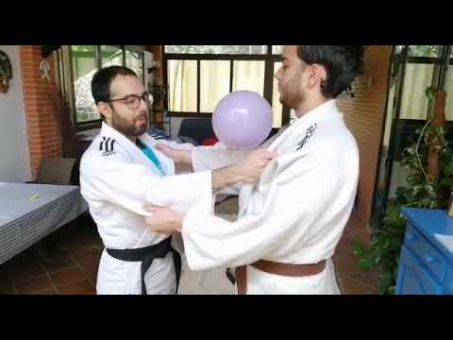
Juego #2
NIVEL 1
JUEGO: "JUDO CAR"
DESCRIPCIÓN:
Diseña un circuito. Lo puedes marcar con cinturones, juguetes, rodear una mesa, sofá...
Ambos agarrados frente a frente. Hay que realizar el recorrido sin soltarse, sin caer y sin pisar las marcas.
Nivel 1: sin pasajero
Nivel 2: con pasajero (el globo no puede caer)
Repetir 2 veces cada nivel.
https://youtu.be/mAvSxhO2XzI

Slide 9
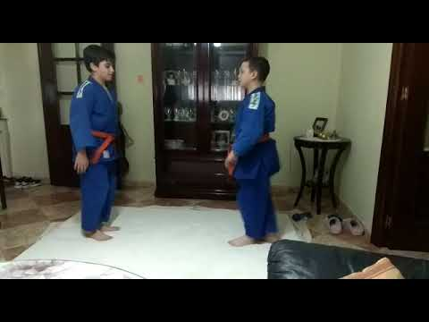
TRABAJO TÉCNICO CONEXIÓN PIE - SUELO
Realiza De Ashi Barai sin soltar la manga (técnica trabajada en sesión 6) y luego Yoko Shiho Gatame (el cangrejo).
Cuenta 5 segundos para que Uke escape.
Repetir 7 veces
https://youtu.be/wd5G5lR-jks

Slide 10
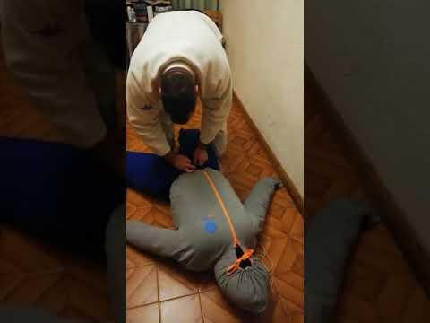
RETO (MANUALIDAD)
TRATA DE HACER ESTE RETO
QUE NOS PROPONE EDU.
https://youtu.be/PoExhHorgDk

Slide 11
SALUDO
PARA TERMINAR LA CLASE

Slide 12
#JUDOLIN
#YOMEQUEDOENCASA
PRONTO VOLVEREMOS A ESTAR JUNT@S
UN ABRAZO Y ÁNIMO

